Slide 1
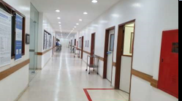
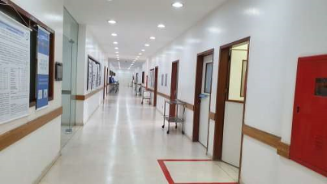

Sobrecarga de Ferro na Criança Transfundida
Nos
Complementos
Ruptura da homeostase do ferro e estresse oxidativo em recém-nascidos prematuros
(2020)
Onde mantemos as Hemoglobinas em bebês Prematuros?
(2021)
Sobrecarga de ferro na criança transfundida - Repositório da ...
Sobrecarga de ferro na criança transfundida - Repositório da ...
Trabalho Final Mestrado Integrado em Medicina
Faculdade de Medicina de Lisboa
Autor: Vasco Emanuel Dias Amélio Fernandes Ferreira
Orientador: Dra Maria João Rodrigiues Palaré Simões
Julho, 2019
Apresentação: Carolina (R3 Neonatologia HMIB)​
Orientação: Dra Miza​ Vidigal
Brasília, 4 de novembro de 2021
www.paulomargotto. com.br

Slide 2
Introdução
Transfusão sanguínea é uma terapêutica de suporte de vida em diferentes patologias.
Não existe capacidade de excretar ferro. Esse metabolismo é regulado pelas perdas normais e aporte na dieta.
Uma unidade de concentrado de hemácias (420mL) contém ~200mg de Ferro (0,47mg/mL).
Hemocromatose secundária (sobrecarga) é resultado do aumento do aporte de Ferro nos indivíduos transfundidos crônicos e de uma excreção deficiente.
Acúmulo do Ferro -> toxicidade no coração, fígado e órgãos endócrinos.
Quelante de ferro é utilizado para baixar níveis de ferro tóxicos. Agem eliminando ferro não ligado a transferrina e ferro em excesso nas células.

Slide 3
Introdução
Novos quelantes orais e novos métodos de imagem para diagnóstico precoce e monitorização foram descobertos.
Objetivo: revisão da literatura quanto a sobrecarga de ferro transfusional, aspectos diagnósticos e terapêuticos, na população pediátrica.

Slide 4
Fisiopatologia
Não existe um mecanismo próprio para a excreção do ferro.
As únicas perdas de ferro possíveis ocorrem das perdas de sangue intestinais, da descamação da pele e epitélio intestinal, do suor e das perdas de sangue em mulheres menstruadas.
A regulação da absorção é a única forma de regular a quantidade de ferro armazenada no corpo humano.

Slide 5
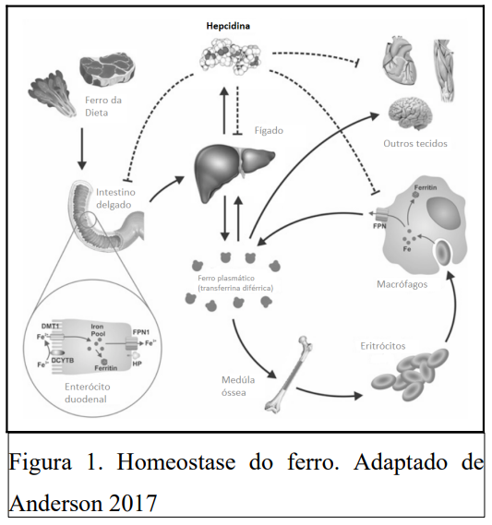
Fisiopatologia
Ferro é absorvido nos enteróctios do intestino delgado proximal, sob a forma de heme e de Fe ²⁺ através das proteínas transportadoras haem carrier protein 1 (HCP1) e divalent metal transporter 1 (DMT1).
Do interior do enterócito, o ferro é transportado para o espaço intersticial/sanguíneo, pela ferroportina (Fp).
A ferroportina é inibida pela hepcidina, a principal proteína reguladora do metabolismo do ferro.

Slide 6
Fisiopatologia
Níveis baixos de hepcidina irão levar a um aumento da absorção de ferro e níveis elevados irão inibir a sua absorção.
Em condições normais de saúde, o ser humano apenas absorve, cerca de 10% do ferro ingerido na dieta, o suficiente para compensar as perdas diárias.

Slide 7
Fisiopatologia
A transferrina transporta o ferro sérico, que é entregue às células, nomeadamente as do sistema reticuloendotelial, através dos receptores de transferrina 1 e 2 (TFR1 e TFR2).
É armazenado nas células sob a forma de ferritina, onde fica disponível, para a síntese de heme e participação nas reações metabólicas.
A maior parte do ferro do organismo está sob a forma de hemoglobina.

Slide 8
Sobrecarga de ferro
Situações em que o aporte de ferro seja superior ao ferro perdido diariamente, irão conduzir a uma acumulação rápida de ferro.
Ferro torna-se tóxico para as células quando nos tecidos em que é armazenado em elevadas concentrações, passam a existir formas de ferro não ligadas à ferritina ou transferrina.
Ficam disponíveis para participar em reações de oxidaçãoredução, levando à formação de espécies reativas de oxigênio com consequente morte celular e ativação dos mecanismos de fibrogênese.
Os orgãos mais afetados são: fígado, miocárdio e tecido endócrino, com consequente cirrose hepática, insuficiência cardíaca, diabetes mellitus, hipotireoidismo e hipoparatireoidismo.

Slide 9

Sobrecarga de ferro
A sobrecarga de ferro também aumenta a suscetibilidade a infecções bacterianas.
Uma das principais funções da transferrina, é privar as bactérias do ferro necessário à sua multiplicação visto que nem todas evoluíram de forma a utilizar o ferro ligado à transferrina nos seus processos metabólicos.
O aumento do ferro não ligado à transferrina e consequente saturação acresce o risco de infecções bacterianas.

Slide 10
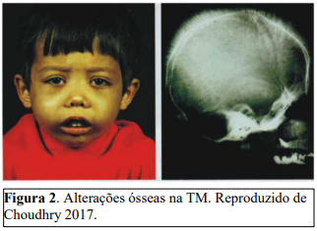
Aspectos clínicos
Talassemia major:
  Déficit ou ausência da síntese da cadeia da beta globulina da proteína hemoglobina (Hb) e consequente anemia hemolítica dependente de transfusões sanguíneas.
  Na ausência de terapêutica quelante adequada a maioria destes doentes morre antes de atingir a idade adulta, geralmente entre os 12 e os 24 anos de idade. Com a terapia quelante a expectativa é até a 4ª década de vida.
  As complicações mais frequentes por ordem de frequência: disfunção hepática (nível de fibrose anormal, elevação anormal da ALT e hepatite viral), atraso no crescimento, hipogonadismo, doença cardíaca (insuficiência cardíaca, arritmias), hipotiroidismo e diabetes. As infecções bacterianas constituem, também, uma complicação importante.
Notes:
Patologias diferentes. A doença cardíaca é a principal causa de óbito

Slide 11
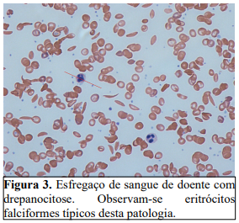
Aspectos clínicos
Drepanocitose / Anemia falciforme:
  Anemia hemolítica, caracterizada pela presença de Hb SS complicada por fenómenos de vaso oclusão multiorgânica e necessidade ocasional de transfusão/exsanguinotransfusão.
  Terapêutica transfusional crônica, com o objetivo de fazer a prevenção primária do AVC e gestão da síndrome torácica aguda, da dor crônica e da hipertensão pulmonar
  As complicações cardíacas e endócrinas são mais raras, sendo o mais frequente, a doença hepática, em particular a fibrose
  Mortalidade similar.
  Diferenças com TM atribuídas ao início mais tardio da terapêutica transfusional, a uma carga transfusional total menos elevada, fisiopatologia da doença diferente.
Notes:
Níveis menores de ferro não ligado a transferrina

Slide 12
Aspectos clínicos
Anemia aplástica:
  Falência medular catastrófica e substituição de células hematopoiéticas por tecido adiposo comumente associado a vários mecanismos imunológicos.
  A terapêutica curativa é transplante de células hematopoiéticas progenitoras ou terapêutica imunossupressora.
  A terapêutica de suporte são transfusões de sangue, plaquetas e prevenção da infecção.
  Como existe risco de desenvolvimento de sobrecarga de ferro, é importante ter alvos terapêuticos restritivos (Hemoglobina > 7g/dL)plaquetas >10.000 células/μl).
Notes:
Níveis menores de ferro não ligado a transferrina

Slide 13
Aspectos clínicos
Anemia de Diamond-Blacfan
  Aplasia eritróide pura, malformações congénitas (esqueléticas, cardiovascular e urinárias) e baixa estatura, que se manifesta no primeiro ano de vida.
  Caracteriza-se por anemia, habitualmente macrocítica e contagem de reticulócitos baixa ou nula. As restantes linhagens hematológicas não são afetadas.
  A terapêutica passa por corticoterapia, nos doentes com boa resposta aos corticóides.
  Em doentes que não respondem aos corticóides ou que não toleram o tratamento, pode ser necessária terapia de suporte, com transfusões de eritrócitos crônicas, sendo frequente a necessidade de administrar terapêutica quelante do ferro.
Notes:
Níveis menores de ferro não ligado a transferrina

Slide 14
Aspectos clínicos
Síndrome mielodisplásica:
  Grupo heterogêneo de predisposição para neoplasias hematológicas, as quais são frequentes na população adulta.
  Citopenias periféricas e medula óssea hipocelular, com displasia em mais do que uma linhagem hematopoiética. Em crianças: neutropenia e trombocitopenia.
  A terapêutica curativa consiste no transplante de células estaminais hematopoiéticas. A terapêutica de suporte, envolve transfusões sanguíneas e antibioterapia preventiva.
  Fator de risco para sobrecarga de ferro.
Notes:
Níveis menores de ferro não ligado a transferrina

Slide 15
Aspectos clínicos
Anemias Diseritropoiéticas Congênitas:
  Caracterizam-se por eritropoiese ineficaz com resposta reticulocitária normal ou diminuída, precursores eritropoiéticos com morfologia alterada, anemia e sobrecarga de ferro.
  Terapêutica: transfusões crônicas.
Notes:
Níveis menores de ferro não ligado a transferrina

Slide 16
Aspectos clínicos
Enzimopatias dos eritrócitos:
  As deficiências genéticas enzimáticas do glóbulo vermelho levam a uma diminuição do tempo de vida do eritrócito, com consequente de anemia hemolítica e necessidade de suporte transfusional crônico.
  Por exemplo, deficiência grave de G6PD, deficiência de piruvato quinase.
  A sobrecarga de ferro é também pode ocorrer em doentes que não necessitam de suporte transfusional associada à hemólise crônica.
Notes:
Níveis menores de ferro não ligado a transferrina

Slide 17
Aspectos clínicos
Esferocitose:
  Anemia hemolítica congênita mais comum na população caucasiana.
  Tipicamente a anemia é moderada e bem tolerada pelos doentes. Apresenta uma boa resposta à esplenectomia.
  Em formas graves da doença, a esplenectomia pode náo corrigir por completo a anemia, havendo necessidade de suporte transfusional crônico.
Notes:
Níveis menores de ferro não ligado a transferrina

Slide 18
Aspectos clínicos
Anemias sideroblásticas:
  Pode ter causas congênitas ou adquiridas.
  Caracteriza-se pela presença de sideroblastos em anel no esfregaço de medula óssea.
  A eritropoese ineficaz e o suporte transfusional contribuem para a sobrecarga de ferro nesta doença.
  Terapia quelante de ferro geralmente é necessária.
Notes:
Níveis menores de ferro não ligado a transferrina

Slide 19

Diagnóstico
Começa com a suspeita clínica: fadiga crônica, dores articulares, osteoporose/osteopenia, melanodermia (aumento da pigmentação da pele, “pele bronzeada”), estigma de doença hepática, como a hepatomegalia, ou alterações das transaminases hepáticas, bem como, sintomas cardíacos, nomeadamente, disritmias ou insuficiência cardíaca.
Testes complementares de diagnóstico, laboratoriais e imagiológicos, que permitem estimar o ferro e diagnosticar a patologia, bem como avaliar o sucesso terapêutico

Slide 20
Diagnóstico
Estimativa do status do ferro (na sobrecarga secundária):
  O contributo da absorção intestinal (de difícil estimativa) pode ser desprezado, permitindo assim, estimar o influxo anual de ferro através da seguinte fórmula:
  Influxo de ferro(mg/kg/a)=(volume transfundido(mL)×hematócrito×1.08)÷ peso corporal(kg)
  Relação de Angelluci estima a variação da concentração hepática de ferro (LIC) se ainda não tiver sido realizada terapêutica quelante:
  Δ LIC(mg/ g peso seco)=Influxo de ferro÷10.6

Slide 21
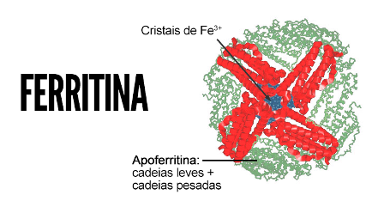
Diagnóstico
Ferritina sérica:
  O seu valor isolado não é suficiente para avaliar a deficiência nem o excesso de ferro. Reflete mal o ferro depositado no miocárdio.
  A ferritina é uma proteína de fase aguda cuja concentração aumenta em situações de inflamação ou infeção, pelo que está indicado pedir uma Proteína C Reativa concomitante.
  Outras situações clínicas que influenciam a concentração da ferritina sérica são a disfunção hepática (libertada para a corrente sanguínea com a necrose dos hepatócitos) e o déficit de Vitamina C (promove a absorção de ferro da dieta e aumenta a ferritina).
  Avalia a resposta à terapêutica quelante quando realizada a intervalos regulares.
  Importante em lugares que não possuem métodos diagnósticos mais sofisticados.

Slide 22
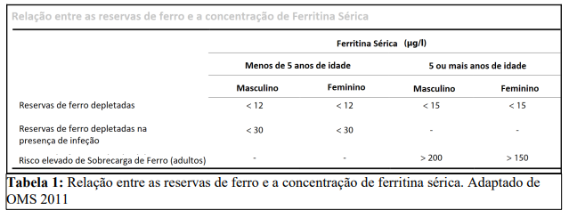
Diagnóstico
Ferritina sérica:

Slide 23
Diagnóstico
Outros marcadores séricos:
  Determinação da saturação de transferrina (normal abaixo de 45%), tem valor de diagnóstico e prognóstico, em situações de sobrecarga de ferro.
  Valores de saturação de transferrina, acima de 85%, apontam para o excesso de aporte de ferro ou de deficiência de hepcidina.
  Valores baixos ou normais sugerem etiologias hereditárias.
  A interpretação deste valor, não pode ser feita na presença de agentes quelantes

Slide 24
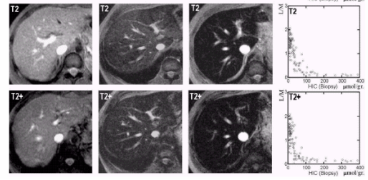
Diagnóstico
Concentração hepática de ferro (LIC):
  Se expressa em mg/g de peso seco.
  Determinado através de biópsia hepática, mais comumente, este valor é estimado de forma não invasiva, por métodos de ressonância magnética.
  Existem várias metodologias de RM para precisar o LIC.
  Está bem correlacionado com a carga total de ferro do corpo e valores elevados do mesmo, estão associados a piores prognósticos,
  Recomenda-se a sua determinação anual, em doentes submetidos a transfusões crónicas, pois tem valor na decisão terapêutica e no seguimento dos doentes sob terapêutica quelante.
  Limitações na avaliação da deposição de ferro extra-hepática, em particular, no miocárdio e nos órgãos endócrinos.
Notes:
Formas extra-hepáticas estão relacionadas ao ferro não ligado a transferrina

Slide 25
Diagnóstico
Determinação de Ferro no miocárdio:
  É possível avaliar o ferro depositado no miocárdio numa fase sub-clínica e iniciar prontamente as medidas terapêuticas necessárias.
  A avalição também é por ressonância magnética, com especificação para o coração (T2* cardíaco).
  O exame deve ser repetido em intervalos: 2 em 2 anos em doentes com baixo risco, anualmente com risco normal, e de 6 em 6 meses no alto risco.
Notes:
Eco gradiente da RM diferente para coração e para o fígado

Slide 26
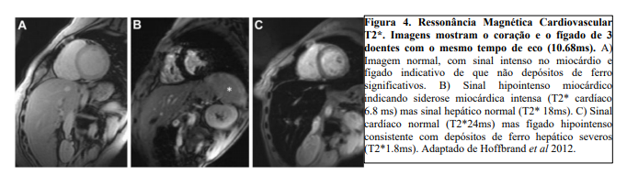
Diagnóstico
Notes:
Eco gradiente da RM diferente para coração e para o fígado

Slide 27

Tratamento
Quelantes do ferro, isto é, moléculas específicas com a capacidade de se ligarem ao ferro e que o nosso organismo é capaz de excretar.
A taxa de remoção de ferro do corpo deve ser igual (terapia de manutenção) ou superior (terapia de redução), à taxa de entrada de ferro no corpo.
É essencial a manutenção de níveis basais de fármaco constantes, 24 horas por dia, de forma a capturar as formas lábeis de ferro, antes que estas exerçam o seu efeito tóxico.
3 quelantes principais: deferoxamina (EV ou SB- baixa adesão), deferiprona e o deferasirox (orais – melhor adesão).

Slide 28
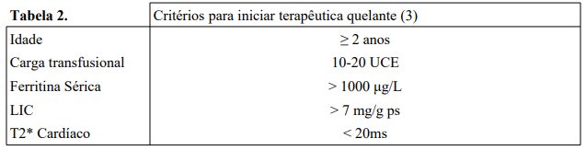
Tratamento
Critérios para iniciar quelantes:

Slide 29

Tratamento
Critérios para iniciar quelantes – Avaliar antes:
  • Carga transfusional;
  • Ferritina sérica
  • Função Hepática, Cardíaca, Renal e Endócrina (Tiróide, Paratireóide, Pâncreas, Gônadas e Pituitária).
  • Hemograma
  • Potencial para Gravidez (único fármaco aprovado durante a gravidez é a deferoxamina)
  • Potencial de crescimento e desenvolvimento da criança
  • Prognóstico da doença de base (se o prognóstico for mau, como em doentes com mielodisplasias de alto risco, pode não ser necessário iniciar terapêutica quelante).

Slide 30
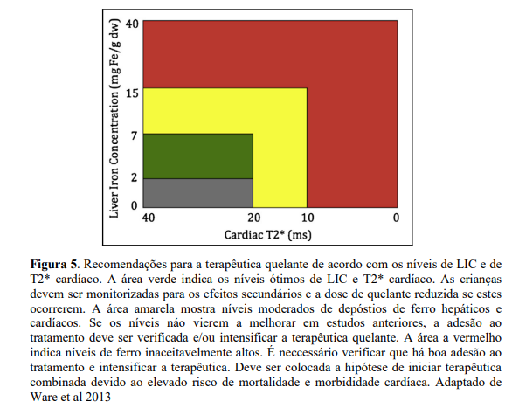
Tratamento
Monitorização da eficácia terapêutica:
  • Deve ser ajustada de forma a manter parâmetros inferiores aos apresentados na tabela de critérios para iniciar tratamento e a adequar a dose à carga transfusional.

Slide 31
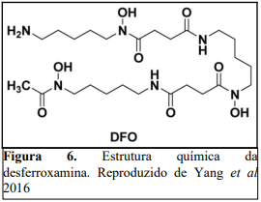
Tratamento
Deferoxamina:
  1º agente quelante disponível.
  A sua via de administração é subcutânea ou intravenosa e não é absorvida oralmente.
  Dose é de 20 mg/ kg/dia em crianças e 40 a 60 mg/kg/dia nos adultos, tipicamente administrada 4 dias por semana, num período de 8-12h.
  Efeitos colaterais: reações dermatológicas locais, hipersensibilidade, alterações do desenvolvimento do esqueleto (raquitismo, alterações metafisárias e lesões da coluna vertebral), risco infeção por Yersinia, toxicidade oftálmica (cegueira nocturna, diminuição dos campos visuais e pigmentação da retina), ototoxicidade, compromisso renal e fibrose pulmonar
  É necessário vigiar regularmente a visão e a audição, semestralmente nas crianças e anualmente nos adultos. Nas crianças, é importante medições seriadas de defeitos da coluna

Slide 32
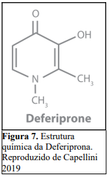
Tratamento
Deferiprona:
  Tipicamente, é administrada oralmente, em doses de 75-100 mg/kg/dia, 3 vezes por dia, sendo excretada através da urina.
  Efeitos adversos: sintomas gastrointestinais (náuseas, dores abdominais e vômitos), aumento transitório dos níveis de enzimas hepáticas, artropatias, neutropenia e agranulocitose, bem como deficiência de zinco em doentes com diabetes.
  Realizar monitorização da contagem leucocitária.

Slide 33
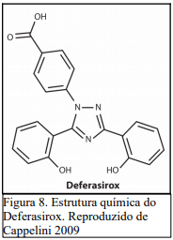
Tratamento
Deferasirox
  É realizado VO, comumente em dose única.
  A sua excreção é através da via biliar. A dose mais elevada e aprovada de deferasirox, é de 30 mg/kg, uma a duas vezes ao dia e parece ser bem tolerada pela população pediátrica.
  Efeitos adversos: sintomas gastrointestinas (dor abdominal, diarreia, náuseas e vômitos), toxicidade renal e proteinúria, surdez neurossensorial e hipoacusia.
  Contraindicado em doentes com contagens de plaquetas <50mil.
  Monitorizar função renal mensalmente.

Slide 34
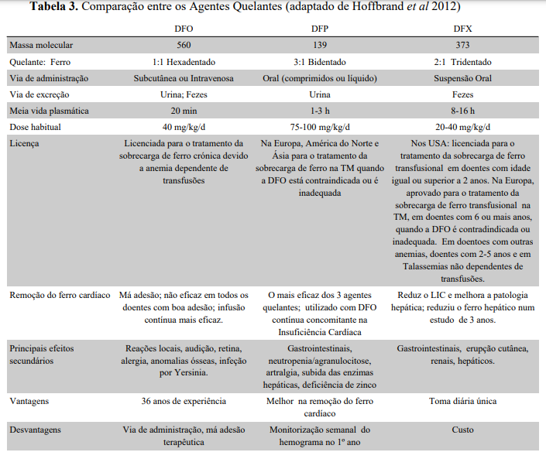
Tratamento

Slide 35
Tratamento
Terapia quelante combinada:
  Quando os níveis de ferro não são passíveis de controlo com apenas um fármaco, ocorre toxicidade do fármaco dose dependente que não permite o aumento da dose e quando o doente tem dificuldade com a toma diária do quelante.
  Associação que está mais bem estudada é a de deferoxamina com deferiprona => mais eficaz na doença cardíaca

Slide 36

Conclusão
A sobrecarga de ferro transfusional constitui uma complicação previsível da terapêutica transfusional crônica, a qual, é frequentemente necessária em várias patologias pediátricas.
É importante que os clínicos estejam alertados para esta patologia e que saibam recorrer aos métodos de diagnóstico apropriados, para que a diagnostiquem o mais precocemente possível assim possam instituir a terapêutica quelante apropriada.
A descoberta dos agentes quelantes do ferro orais, revelaram-se uma ferramenta importante, no armamentário terapêutico disponível,

Slide 37

E o recém- nascido?

Slide 38
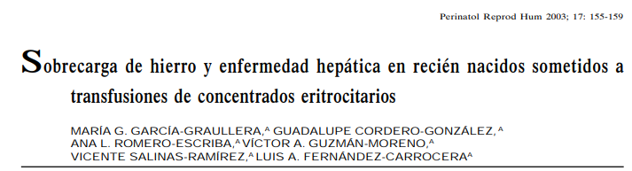
Sobrecarga anormal de hierro y hepatopatía - asociación ...

Slide 39
Introdução
A anemia do prematuro, em geral, afeta aqueles nascidos com menos de 32sem na 3ª a 10ª semana de vida.
Pode acontecer desde a primeira semana nos gravemente enfermos.
Quando o RN já demonstra sinais de descompensação por anemia (apneia, dificuldade de ganho de peso, aumento da necessidade de O2, etc) , é imperativo realizara transfusão de hemácias.
O ferro é armazenado na forma de ferritina nas células hepáticas e do s. reticulo-endotelial.
Na sobrecarga de ferro há lesão celular pelo aumento da produção de radicais livres.
O significado da ferritina sérica é incerto, mas parece refletir o tamanho do depósito de ferro no organismo.

Slide 40
Introdução
Os níveis séricos de ferritina ao nascimento são em torno de 200g/L.
Enquanto o hematócrito abaixa nos primeiros meses de vida, os níveis de ferritina aumentam antes de diminuir gradativamente nos no 1° ano de vida.
O ferro se acumula inicialmente nos macrófagos.
Se o número de transfusões for limitado, a sobrecarga de ferro e seus danos serão reversíveis com o tempo.
O sistema antioxidante do prematuro não promove uma adequada proteção, por isso têm um maior risco de lesão do SNC e outros tecidos por liberação de radicais livres, secundários a sobrecarga de ferro.

Slide 41
Introdução
A sobrecarga de ferro e a doença hepática deve ser investigada no RN gravemente enfermo, que recebeu muitas transfusões, pois esta pode ser a causa de diversos sinais e sintomas, que muitas vezes são atribuídos a outras causas.
Objetivo: determinar a frequência de sobrecarga de ferro nos RNs submetidos a transfusões de concentrado de hemácias, assim como a relação do volume transfundido e a doença hepática.

Slide 42
Material e métodos
Revisão retrospectiva de prontuários de 114 pacientes internados na UTIN e UCIN do Instituto Nacional de Perinatologia entre outubro de 1998 a maio de 2002.
Incluiu-se: <1500g que foram transfundidos ao menos em uma ocasião nas 1as semanas de vida e que a ferritina sérica > 250mg/dL
Excluiu-se: sem informações laboratoriais completas da função hepática.
Cada caso se analisou: número de transfusões, nível sérico de ferritina, provas de função hepática, USG hepático, antecedente de sepse e alterações da coagulação.
Foi considerada lesão hepática: DHL>404 TGP >50 TGO >54 FAL >250 BD >2 ou >23% da BI
SPSS versão 10.0 : medidas de tendência central, T Student e razão de chances.

Slide 43
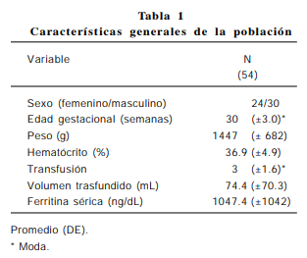
Resultados
114 pacientes transfundidos e com ferritina acima do normal.
Inclusão: 54 com dados laboratoriais completos.
Características principais dos RNs:

Slide 44
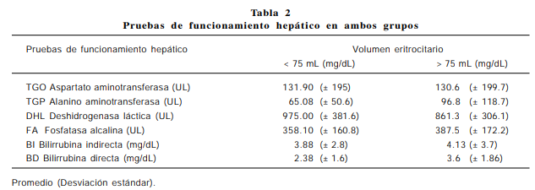
Resultados
Entre os que tinham sobrecarga de ferro, 27,7% tiveram doença hepática com um nível médio de ferritina de 2064ng/dL.
Relação das provas de função hepática com volume do concentrado:

Slide 45
Resultados
Se comparou também o volume transfundido por paciente e os níveis de ferritina para determinar a relação entre volume transfundido e níveis altos de ferritina, mediante um T student com valor de p=0.003.

Slide 46
Discussão
A intoxicação por ferro é uma entidade clínica que já se tem conhecimento há mais de 15 anos.
Apesar de pouco frequente seu diagnóstico, se associa com enfermidades crônicas que pioram o prognóstico dos pacientes.
Pacientes com ferritina alta apresentam com maior frequência alteração nas provas hepáticas de níveis elevados de transaminases. Essa relação só havia sido encontrada em pacientes adultos.
Há evidência que a hiperferritinemia da doença hepática de deriva da lesão dos hepatócitos.
Os pacientes que receberam mais de 75mL, mostraram níveis maiores de ferritina. Apesar de que houve grande variação nos níveis de ferritina, o que pode estar relacionado a altos níveis de inflamação aguda em pacientes gravemente doentes.

Slide 47
Discussão
Os resultados mostram um maior risco para enfermidade hepática entre os pacientes que são submetidos a múltiplas transfusões e por consequente, a um volume maior.
O metabolismo do ferro deve ser controlado de maneira precisa, principalmente, em prematuros, que são mais sujeitos às consequências das irregulares desse metabolismo
O tamanho da amostra desse estudo foi pequena e a evidência na literatura médica é escassa.
Faz-se necessário o planejamento de protocolos mais amplos e específicos para determinar riscos potenciais e possibilidades de prevenção e tratamento.

Slide 48
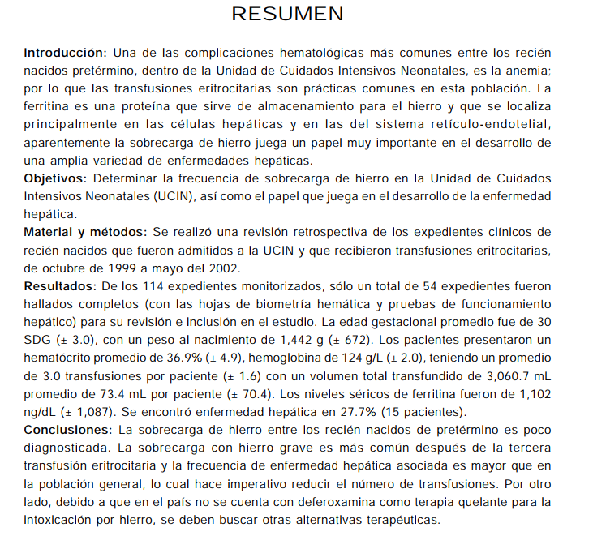

Slide 49
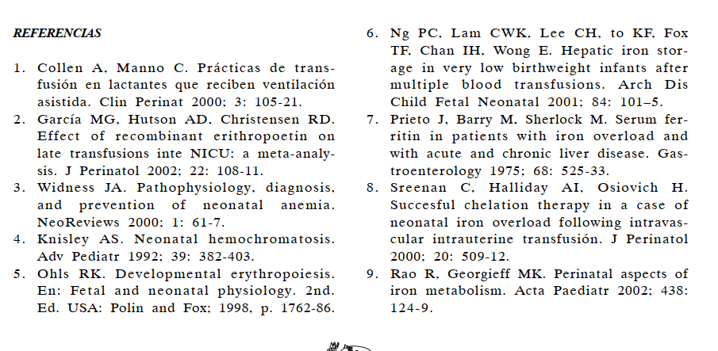

Slide 50
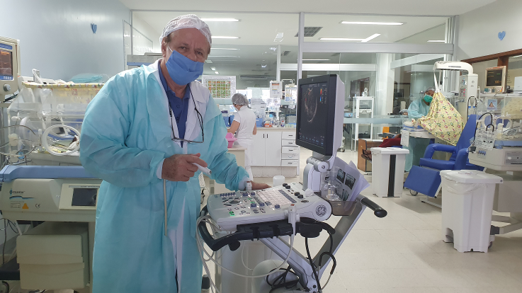
Nota do Editor da página neonatal www.paulomargotto.com.br DR. Paulo R. Margotto. Consultem também! Aqui e e Agora!
8/9/2021
pmargotto@gmail.com

Slide 51
Ruptura da homeostase do ferro e estresse oxidativo em recém-nascidos prematuros
Iron Homeostasis Disruption and Oxidative Stress in Preterm Newborns.
Raffaeli G, Manzoni F, Cortesi V, Cavallaro G, Mosca F, Ghirardello S.Nutrients. 2020 May 27;12(6):1554. doi: 10.3390/nu12061554.PMID: 32471148 Free PMC article. Review. Artigo Livre!
Sobrecarga e toxicidade de ferro
Transfusões de glóbulos vermelhos
O ferro derivado da transfusão é a principal causa de sobrecarga de ferro em bebês prematuros. Cerca de 80% dos recém-nascidos de muito baixo peso (RNMBP) e 95% dos recém-nascido de baixo peso (RNBP) requerem pelo menos uma transfusão de hemácias durante a hospitalização, com ingestão de 0,5–1 mg de ferro para cada mL de hemácias transfundidas.
Biologicamente, o ferro excedente não pode ser excretado ativamente pelos humanos. Consequentemente, após múltiplas transfusões, concentrações mais altas de soro e ferritina e armazenamento de ferro no fígado podem ser encontrados em bebês prematuros.

Slide 52
A patogênese das comorbidades relacionadas à prematuridade é multifatorial. Foi sugerida uma associação entre a taxa de transfusões de eritrócitos e a incidência de enterocolite necrosante, hemorragia intraventricular, retinopatia da prematuridade e displasia broncopulmonar.
Neste contexto, o ferro (excesso) foi hipotetizado para desempenhar um papel causador devido ao seu impacto no sistema imunológico, vasorregulação induzida por óxido nítrico e estresse oxidativo.
Especificamente, tanto a preparação quanto o armazenamento de concentrados de hemácias embalados pediátricos podem predispor ao desequilíbrio redox.
Na verdade, os eritrócitos pediátricos são preparados a partir do sangue adulto, substituindo a maior parte do plasma por soluções aditivas, reduzindo assim a quantidade líquida de proteínas de ligação ao ferro e antioxidantes
Durante o armazenamento, a exposição do sangue ao cisalhamento, sacos plásticos, anticoagulantes e aditivos contribui para o aumento do ferro extracelular e sobrecarga de ferro não ligado à transferrina (NTBI) levando a um aumento no malondialdeído (MDA), indicando peroxidação lipídica sugerindo assim um risco de estresse oxidativo.

Slide 53
Em adultos, a duração do armazenamento de hemácias transfundidas não tem impacto na mortalidade.
Em pediatria, há um baixo nível de evidência proveniente de estudos observacionais da associação entre maior tempo de armazenamento de hemácias transfundidas e piores desfechos.
No entanto, os dados de ensaios clínicos não suportam o uso de sangue fresco.
A exposição do doador é outra questão relevante, especialmente quando se trata dos menores e mais doentes prematuros, necessitando de múltiplas transfusões nos primeiros dias de vida. O uso de bolsas satélite (alíquotas de pequeno volume da mesma unidade de sangue de um doador) pode limitar a taxa de exposição do doador.
Finalmente, procedimentos que requerem exposição maciça a hemoderivados, como no caso de exsanguineotransfusão ou oxigenação por membrana extracorpórea, aumentam ainda mais a exposição neonatal à hemólise, estresse oxidativo e, portanto, o risco de mortalidade.

Slide 54
Suplementação excessiva de ferro
Suplementação excessiva de ferro
Na dosagem rotineiramente usada, o ferro parenteral ou enteral não produz lesão por estresse oxidativo, mesmo que um pico transitório do nível de ferro sérico possa ser registrado após a administração .
É relatado que mesmo uma suplementação enteral em doses mais altas (até 18 mg / kg / dia) não causa dano por estresse oxidativo, mas, em vez disso, estimula a eritropoiese, como atesta a baixa relação ZnPP / H .
Em bebês MBPN, um curso de uma semana de altas doses de ferro oral (18 mg / kg / dia) não resultou em uma mudança nos biomarcadores de estresse oxidativo nem nos níveis de antioxidantes.
No entanto, doses mais baixas (3-6 mg / kg / dia) por um período mais longo (até nove meses de idade) produzem um aumento nas concentrações de glutationa peroxidase, um marcador de estresse oxidativo.
Além disso, grandes doses de administração de ferro enteral foram associadas à hemólise em bebês prematuros com deficiência de vitamina E .

Slide 55
Toxicidade de ferro
O excesso de ferro tem sido associado a baixo crescimento e interferência no metabolismo do zinco e do cobre.
A relação entre ferro e infecção é amplamente reconhecida . Estudos anteriores relataram um aumento na incidência de infecções do trato respiratório em neonatos suplementados com altas doses de ferro (fórmula fortificada com 20,7 mg de ferro / L). Certamente, o NTBI atua como um potente agente pró-oxidante por meio da geração de espécies reativas de oxigênio (ROS).
Recentemente, um ensaio clínico mostrou que alimentos fortificados com ferro modulam a microbiota intestinal, com crescimento excessivo de enterobactérias patogênicas, desencadeando inflamação intestinal .
As consequências desse processo ainda não são conhecidas e merecem ser exploradas.

Slide 56
Bebês prematuros são vulneráveis ​​à toxicidade do ferro devido aos baixos níveis da capacidade total de ligação ao ferro (TIBC) e defesas antioxidantes imaturas que facilitam a oxidação do ferro do estado ferroso com o aumento da produção de ROS .
A vitamina E e a vitamina C são antioxidantes eliminadores de radicais, que são mal adsorvidos até a 34ª semana de gestação e baixa atividade nas primeiras duas semanas de vida.
Finalmente, a superóxido dismutase (SOD), que é uma enzima com um papel antioxidante importante, está ausente em neonatos prematuros.
Um estudo recente envolvendo 95 neonatos prematuros não encontrou associação entre sobrecarga moderada de ferro, conforme definido por sobrecarga de ferro (SF)> 400 ng / mL, mas <1000 ng / mL em 34–35 semanas de idade corrigida e comprometimento do neurodesenvolvimento em 8–12 meses.
No entanto, recém-nascidos prematuros nas primeiras semanas de vida estão propensos a desenvolver estresse oxidativo, devido aos fatores de risco predisponentes concomitantes.
Portanto, mesmo os níveis modestos de SF podem causar danos ao cérebro .

Slide 57
PORTANTO...
Além da deficiência de ferro e anemia or deficiência de ferro que foram amplamente abordadas, a sobrecarga de ferro está emergindo como uma 'nova' questão no manejo de bebês prematuros doentes.
Os esforços futuros devem se concentrar na identificação precoce de biomarcadores de estresse oxidativo, o que poderia melhorar o atendimento aos pacientes, abrindo caminho para alvos terapêuticos inovadores.
Os principais fatores de risco, estratégias de prevenção e terapias para deficiência de ferro e sobrecarga são resumidos na figura a seguir

Slide 58
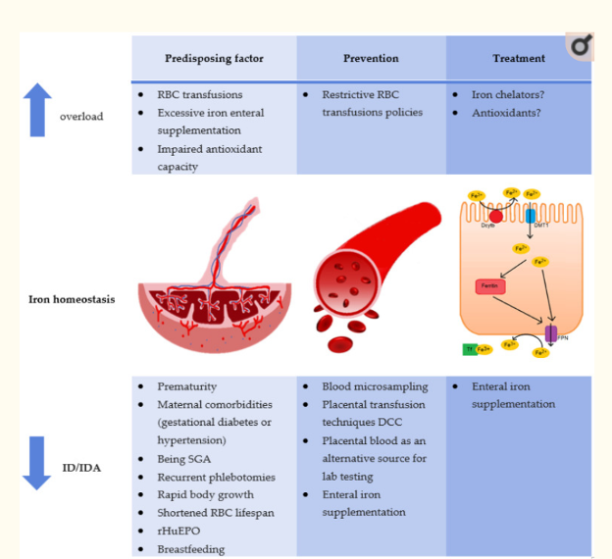
DCC: pinçamento retardado do cordão; Dcytb: citocromo b duodenal; DMT1: transportador de metal divalente; Fe ²⁺ : cátion ferroso; Fe ³⁺ : cátion férrico; FPN: ferroportina; RBC: glóbulo vermelho; rHuEPO: eritropoietina humana recombinante; PIG: pequeno para a idade gestacional; TF: transferrina; ID: deficiência e ferro; IDA: anemia por deficiência de ferro
Homeostase do ferro em recém-nascidos prematuros: fatores de risco, estratégias de
prevenção e tratamento

Slide 59
RESUMO
O ferro é um micronutriente essencial para o desenvolvimento inicial, estando envolvido em vários processos celulares e desempenhando um papel significativo no neurodesenvolvimento. A prematuridade pode afetar a homeostase do ferro de diferentes maneiras. Por outro lado, mais da metade dos prematuros desenvolvem deficiência de ferro devido à menor duração da gravidez, crescimento pós-natal precoce, eritropoiese insuficiente e perdas de flebotomia. Por outro lado, os pacientes mais enfermos estão expostos a transfusões de eritrócitos, aumentando o risco de sobrecarga de ferro em condições de capacidade antioxidante prejudicada. A prevenção da escassez de ferro por meio de transfusão de placenta, práticas de preservação do sangue para avaliações laboratoriais e suplementação de ferro é a primeira no manejo da anemia em bebês prematuros. A Academia Americana de Pediatria recomenda a administração de 2 mg / kg / dia de ferro elementar oral a bebês prematuros alimentados com leite humano a partir de um mês de idade para prevenir a deficiência de ferro. Até o momento, não há consenso sobre o tipo de preparações de ferro, dosagens ou hora de início da administração para atender às medidas de custo-eficácia e segurança ideais.

Slide 60
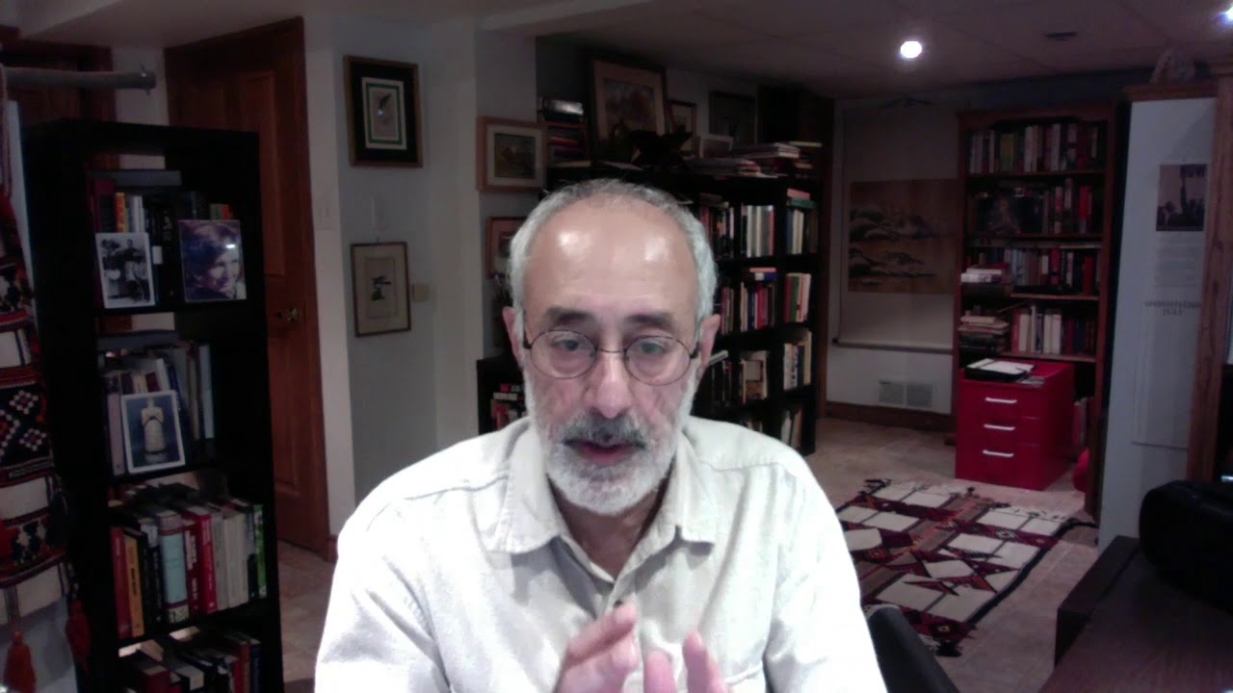

Onde mantemos as Hemoglobinas em bebês Prematuros? O Ensaio TOP
(Where do we keep hemoglobins in preterm infants? The TOP trial)
Haresh Kirpalani (EUA).
VI Encontro Internacional e Neonatologia (Porto Alegre, RS), sob Coordenação Geral dos Drs. Rita Silveira e Renato Procianoy (RS), 100% online.Realizado por Paulo R. Margotto.
Clique aqui!
2021
Vamos nos perguntar que dados randomizados existem quanto à transfusão dos prematuros e isso inclui marcadores de validade interna (Estudo TOP: Transfusion of Premature [Transfusão para Prematuros]) e também de validação externa.
Em que nível de hemoglobina (Hb) devemos transfundir? A estratégia liberal de transfusão melhora a sobrevivência neurológica intacta de recém-nascidos de extremo baixo peso comparado com a estratégia restritiva?
O nível mais baixo foi de 7g% e o mais alto foi de 13g% e a idade na dependência da presença ou ausência de suporte respiratório, pós-natal de 1 semana a mais de 3).

Slide 61
O estudo foi publicado em 2020!
Higher or Lower Hemoglobin Transfusion Thresholds for Preterm Infants.
Kirpalani H, Bell EF, Hintz SR, Tan S et al. Eunice Kennedy Shriver NICHD Neonatal Research Network.N Engl J Med. 2020 Dec 31;383(27):2639-2651. doi: 10.1056/NEJMoa2020248.PMID: 33382931 Clinical Trial
Resultados
-Não foram detectadas diferenças entre os grupos quanto ao desfecho composto cumulativo de morte e neurodesenvolvimento aos 11-26 meses , assim como, após o desdobramento dos desfechos compostos de morte e neurodesenvolvimento.
-Também sem diferenças entre os desfechos secundários como que ultrassom craniano, enterocolite necrosante, marcadores de apneia, cegueira e displasia broncopulmonar.
Kirpalani H et al concluíram dizendo que no estudo TOP cerca de 2g de Hb na diferença não fez diferença significativa na morte ou deficiente neurodesenvolvimento e nos desfechos hospitalares importantes achando seguro ficar dentro dos limites do algoritmo TOP para transfundir prematuros

Slide 62
E o uso da Eritropietina a partir do primeiro dia de vida?
O autor também trás o resultado final do grande ensaio randomizado da eritropoietina para a neuroproteção de Juul SE et al: estudo com cerca de 1000 bebês com o uso da eritropoietina a partir de 24 horas do nascimento até 32 semanas de idade pós-menstrual na neuroproteção do prematuro NÃO resultou em um risco menor de comprometimento do neurodesenvolvimento grave ou morte aos 2 anos de idade.
Também NÃO houve diferenças significativas entre os grupos nas taxas de retinopatia da prematuridade, hemorragia intracraniana, sepse, enterocolite necrosante, displasia broncopulmonar ou morte ou na frequência de eventos adversos graves.
A Randomized Trial of Erythropoietin for Neuroprotection in Preterm Infants.
Juul SE, Comstock BA, Wadhawan R et al. PENUT Trial Consortium.N Engl J Med. 2020 Jan 16;382(3):233-243. doi: 10.1056/NEJMoa1907423.PMID: 31940698 Free PMC article. Clinical Trial. Artigo Gratuito!

Slide 63
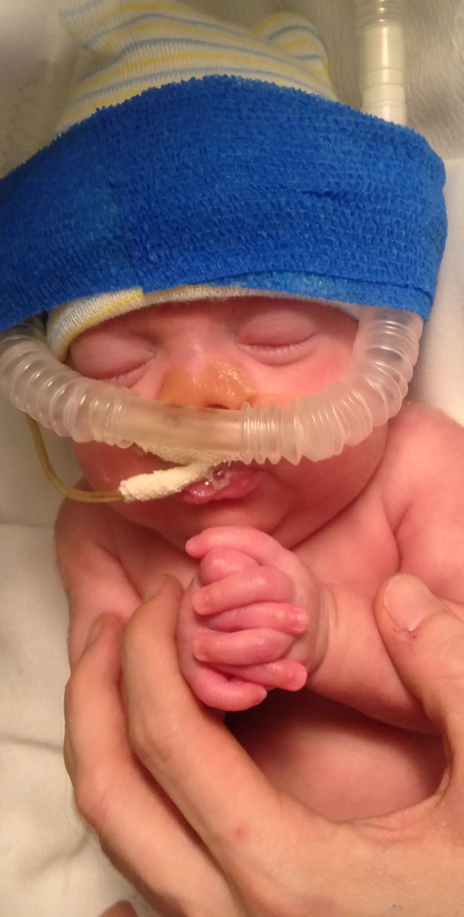
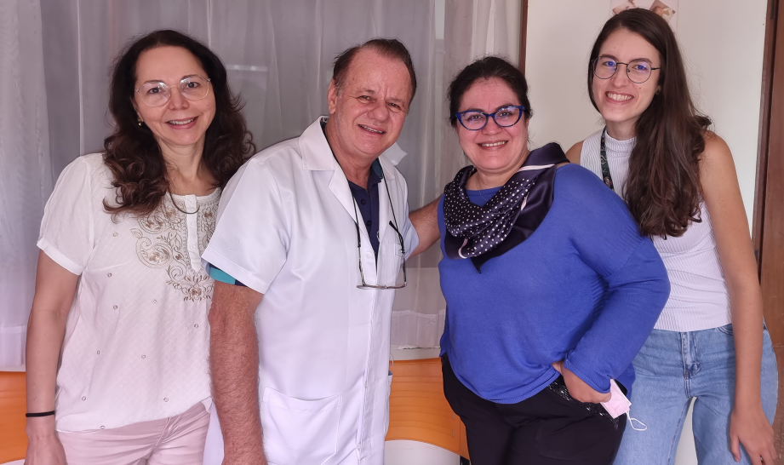
OBRIGADO!
Drs. Joseleide de Castro, Paulo R. Maroto, Sandra Lins e Caroline

